Slide 1

NÁVRH ZÁKLADNÍ UMĚLECKÉ ŠKOLY S NÍZKOU SPOTŘEBOU ENERGIE
Vypracoval: Bc. Filip Slavík
Vedoucí: Ing. Michal Kraus, Ph.D.
Oponent: Ing. eg. Ing. Petra Machová
Akademický rok: 2020/21

Slide 2
NÁVRH ZÁKLADNÍ UMĚLECKÉ ŠKOLY S NÍZKOU SPOTŘEBOU ENERGIE
Architektonická studie spolu urbanistickým řešením okolí stavby.
Zpracování architektonicko-stavební části výkresové dokumentace pro provádění stavby.
STAVEBNÍ FYZIKA OBJEKTU
Vyhodnocení a posouzení tepelně - technických charakteristik navržených konstrukcí, výpočet energetické náročnosti budovy.
Optimalizaci energetické náročnosti budovy na pasivní standard.
Posouzení světelně technických parametrů učeben.
Řešení akustiky učeben.
CÍL PRÁCE

Slide 3
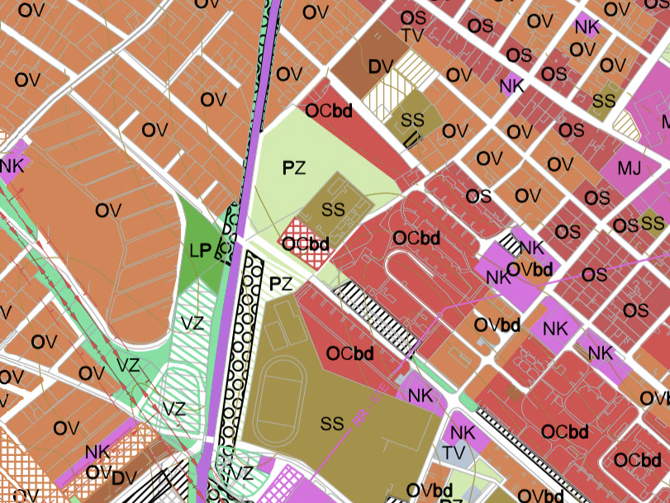
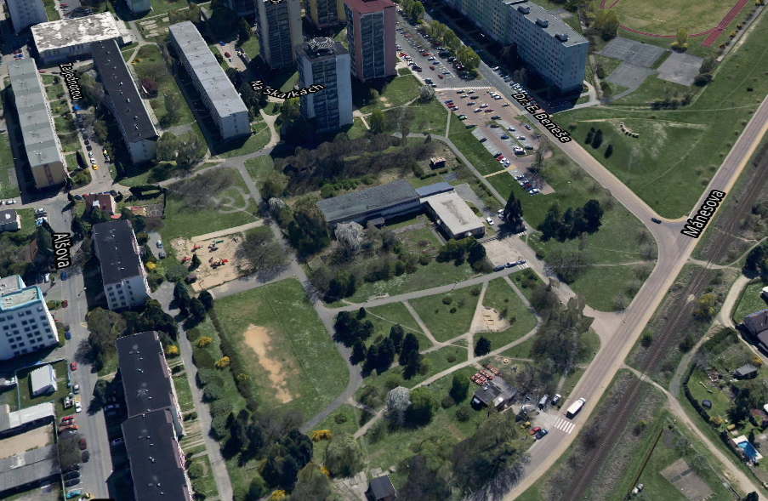
Obec Neratovice
Proč ZUŠ? Nedostatečná kapacita
Umístění V parku určeném pro děti
Řešená parcela Brownfield
Územní plán Soulad
STUDIE

Slide 4
KONSTRUKČNÍ SYSTÉM
Stěnový dvoupodlažní
Plochá střecha
Zdivo z keramických tvárnic
Stropní konstrukce z předepjatých stropních panelů
TEPELNÁ IZOLACE
Minerální vata
ZDROJ TEPLA
Kondenzační plynový kotel
ZDROJ ELEKTRICKÉ ENERGIE
Fotovoltaické panely
Akumulátory
VĚTRÁNÍ
Centrální VZT jednotka s rekuperací
OBJEKT

Slide 5
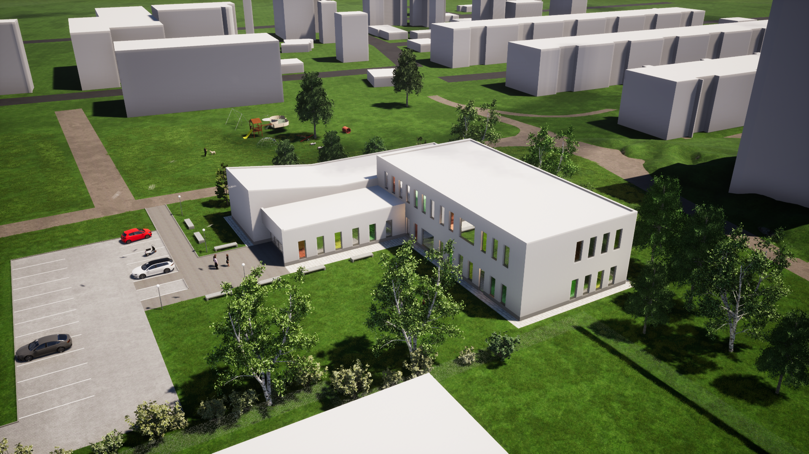
VIZUALIZACE

Slide 6
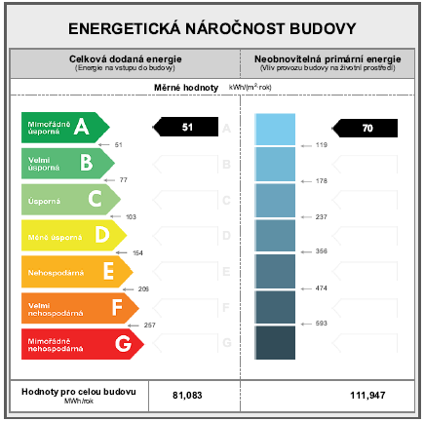
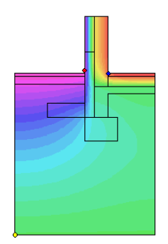
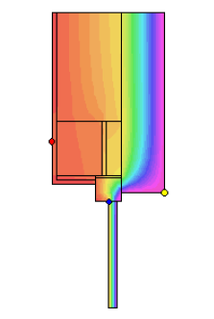
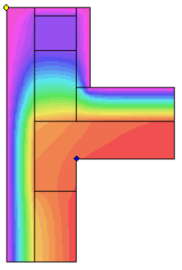
TEPELNÁ TECHNIKA Software
Parametry skladeb konstrukcí Teplo 2017
Parametry konstrukčních detailů Area 2017
Letní stabilita místnosti Simulace 2018
Energetická náročnost objektu Energie 2019
STAVEBNÍ FYZIKA - METODIKA PRÁCE

Slide 7
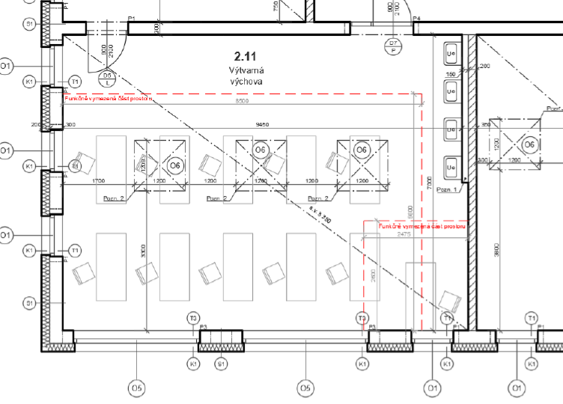
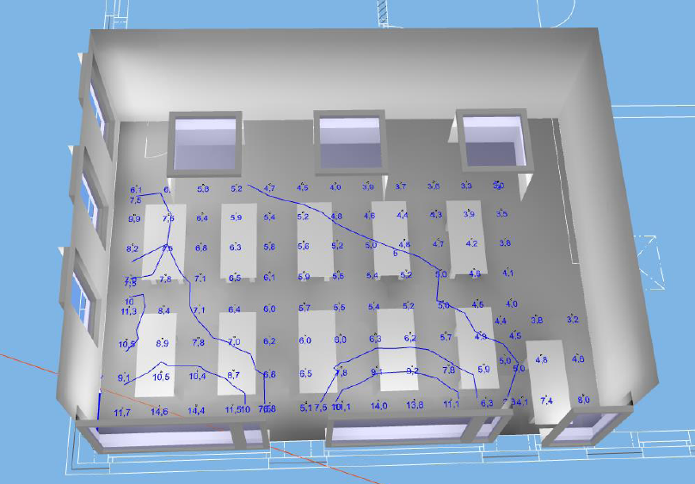
DENNÍ OSVĚTLENÍ Software
Stanovení činitele denní osvětlenosti WDLS 5.0 Astra MS Software
STAVEBNÍ FYZIKA - METODIKA PRÁCE

Slide 8
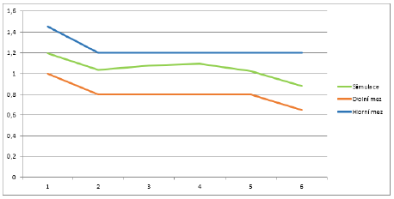
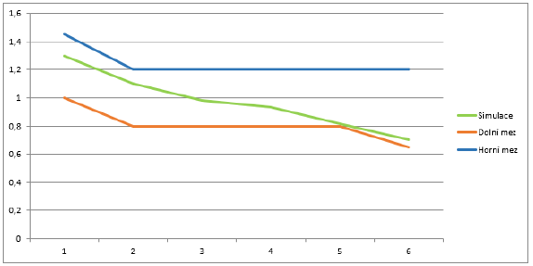
AKUSTIKA Výpočty a podklady výrobců
Výpočet doby dozvuku Sabineho vztah
Vzduchová neprůzvučnost Technické listy výrobců
Kročejová neprůzvučnost ČSN EN 12354-2
Individuální učebna Učebna pro 30 žáků (obsazenost 100%)
STAVEBNÍ FYZIKA - METODIKA PRÁCE

Slide 9
TEPELNÁ TECHNIKA
Vyhovuje požadavkům normy ČSN 0540–2
Součinitel prostupu tepla
Kritický teplotní faktor
Šíření vlhkosti konstrukcí
Lineární činitel prostupu tepla
Pokles dotykové teploty
Tepelná stabilita místnosti v letním období
Pasivní standard objektu
DENNÍ OSVĚTLENÍ
Vyhovuje požadavkům normy ČSN 73 0580-3
Činitel denní osvětlenosti
AKUSTIKA
Vyhovuje požadavkům norem ČSN 73 0532 a ČSN 73 0527
Vzduchová neprůzvučnost
Kročejová neprůzvučnost
Doba dozvuku
STAVEBNÍ FYZIKA – VÝSLEDKY

Slide 10
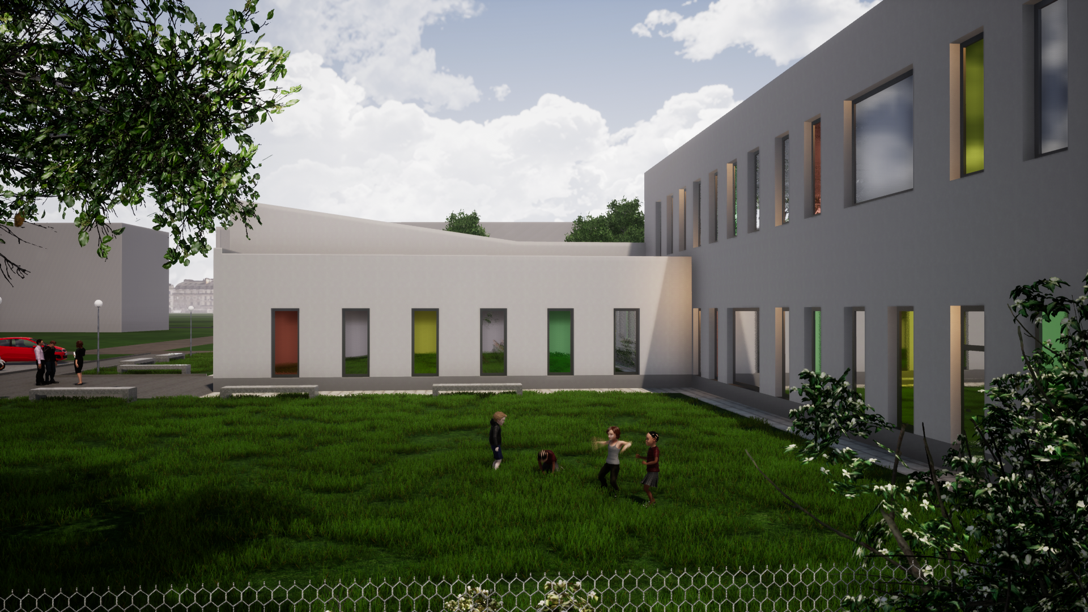
Klidné prostředí parku
Kombinace rekreace s rozvojem
Stavba na brownfieldu
Vypracování dokumentace pro DPS
Vysoký energetický standard
Vyhovující pro výuku z hlediska stavební fyziky
Cíle práce byly splněny
SHRNUTÍ

Slide 11
VEDOUCÍ
• Jak ovlivňuje barevné zasklení vizuální kvalitu vnitřního prostředí a subjektivní vnímání vnitřního prostředí samotnými uživateli objektu?
• Jak se liší průkaz energetické náročnosti budovy dle aktuální vyhlášky č. 264/2020 Sb., od předešlé verze?
DOPLŇUJÍCÍ OTÁZKY

Slide 12
OPONENTKA
• Okna máte osazená na zdivo s přetaženou tepelnou izolací. Změnil by se lineární činitel ᴪ, pokud byste osadil okna na tepelnou izolaci? Pokud ano tak jak by to ovlivnilo celkový součinitel prostupu tepla oken?
• Okna máte osazená na zdivo s přetaženou tepelnou izolací. Změnila by se osvětlenost v interiéru, pokud byste okno osadil na tepelnou izolaci?
• V objektu máte navržena barevná zasklení v oknech. Uvažoval jste s tím při výpočtu osvětlenosti v interiéru? Jak to osvětlenost ovlivnilo?
• Pro světelně - technické posouzení jste použil program WDLS. Umožňuje tento program zadávat lokalitu? Má lokalita vliv na výslednou osvětlenost v interiéru?
• Pro světelně - technické posouzení jste použil program WDLS. Místnosti, které posuzujete, jsou obě ve 2NP. Umožňuje tento program umístit místnosti do různých nadzemních podlaží nebo toto nějak zohlednit? Má umístění do různých nadzemních podlaží vliv na výsledné hodnoty? Ovlivní nadzemní podlaží celkový výsledek ve vašem případě?
DOPLŇUJÍCÍ OTÁZKY

Slide 13
DĚKUJI ZA POZORNOST

